Slide 1

استخدام تقنيات الذكاء الاصطناعي لمراقبة الاختبارات
المملكة العربية السعودية
وزارة التعليم العالي
جامعة المجمعة
كلية العلوم بالزلفي
دورة
تقديم د. أماني شرودة
أستاذ مساعد كيمياء تحليلية

Slide 2
محتوى
ما هى تقنية الذكاء الاصطناعي
تاريخ الذكاء الاصطناعي
أنواع الذكاء الاصطناعي
تطبيقات الذكاء الاصطناعي علي الاختبارات عن بعد

Slide 3
تعريف الذكاء الاصطناعي
يعبر الذكاء الاصطناعي بالإنجليزيّة:
(Artificial Intelligence)
أحد فروع علم الحاسوب، وإحدى الركائز الأساسية التي تقوم عليها صناعة التكنولوجيا في العصر الحالي، ويُمكن تعريف مصطلح الذكاء الاصطناعي -الذي يُشار له بالاختصار (AI)- بأنه قدرة الآلات والحواسيب الرقميّة على القيام بمهام مُعينة تُحاكي وتُشابه تلك التي تقوم بها الكائنات الذكيّة؛ كالقدرة على التفكير أو التعلُم من التجارب السابقة أو غيرها من العمليات الأُخرى التي تتطلب عمليات ذهنية، كما يهدف الذكاء الاصطناعي إلى الوصول إلى أنظمة تتمتع بالذكاء وتتصرف على النحو الذي يتصرف به البشر من حيث التعلُم والفهم، بحيث تُقدم تلك الأنظمة لمُستخدميها خدمات مُختلفة من التعليم والإرشاد والتفاعل وما إلى ذلك.

Slide 4
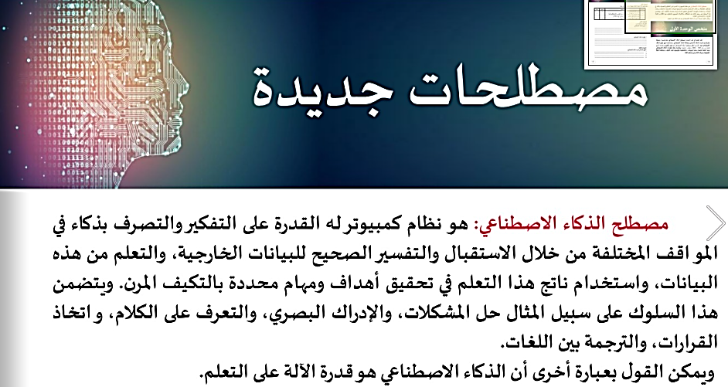

Slide 5
تاريخ الذكاء الاصطناعي
يعود تاريخ ظهور مصطلح الذكاء الاصطناعي إلى العقد الخمسين من القرن العشرين، وتحديداً عام 1950م عندما قام العالِم آلان تورينغ بتقديم ما يُعرف باختبار تورينج (بالإنجليزيّة: (Turing Test)، الذي يُعني بتقييم الذكاء لجهاز الكمبيوتر، وتصنيفه ذكياً في حال قدرته على محاكاة العقل البشري
وبدأت وتيرة التسارع في علم الذكاء الاصطناعي في بداية القرن الواحد والعشرين حتى أصبحت الروبوتات التفاعليّة مُتاحة في المتاجر، بل إن الأمر تعدى ذلك ليصبح هناك روبوت يتفاعل مع المشاعر المختلفة من خلال تعابير الوجه، وغيرها من الروبوتات التي أصبحت تقوم بمهام صعبة كالروبوت نوماد (بالإنجليزيّة: Nomad) الذي يقوم بمهمة البحث والاستكشاف عن الأماكن النائية في القطب الجنوبي، ويُحدد موقع النيازك في المنطقة

Slide 6
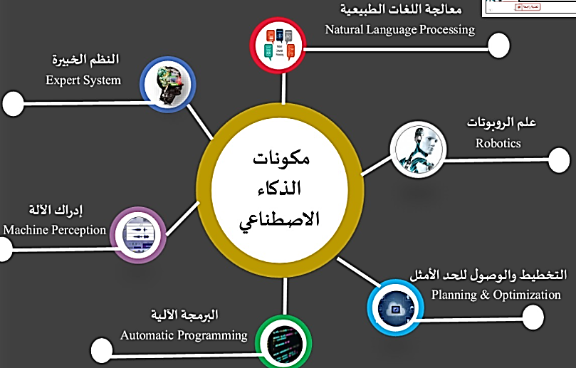

Slide 7
أنواع الذكاء الاصطناعي
يُمكن تصنيف الذكاء الاصطناعي تِبعاً لما يتمتع به من قدرات إلى ثلاثة أنواع مُختلفة على النحو الآتي
الذكاء الاصطناعي العام: (بالإنجليزيّة: General A
الذكاء الاصطناعي المحدود أو الضيق: يُعتبر الذكاء الاصطناعي المحدود أو الضيق بالإنجليزيّة: Weak AI or Narrow AI)
الذكاء الاصطناعي الفائق: يُعتبر الذكاء الاصطناعي الفائق بالإنجليزيّة: Super AI)
الآلات التفاعليّة:
يُعتبر الذكاء الاصطناعي الخاص بالآلات التفاعليّة (بالإنجليزيّة: Reactive Machine
الذاكرة المحدودة: يستطيع نوع الذكاء الاصطناعي ذو الذاكرة المحدودة (بالإنجليزيّة: Limited Memor
الإدراك الذّاتي: يُعتبر نوع الإدراك الذاتي (بالإنجليزيّة: Self-Awareness

Slide 8
تطبيقات الذكاء الاصطناعي
وجد العديد من التطبيقات العمليّة للذكاء الاصطناعي، ومن أبرز هذه التطبيقات ما يأتي:
الألعاب: يتم استخدام أنظمة الذكاء الاصطناعي في العديد من الألعاب الالكترونيّة؛ التي تتطلب بُعداً وتفكيراً استراتيجياً، كلعبة البوكر ولعبة الشطرنج على سبيل المثال.
التفاعُل مع النظام المرئي: يُمكن لبعض تطبيقات الذكاء الاصطناعي تفسير وتحليل ما يتم إدخاله لها من صور؛ كبرامج التعرف على الوجه، وتحليل الصور لتحديد الموقع، وغيرها من التطبيقات المماثلة.
التفاعُل مع الكتابة اليدويّة: وذلك من خلال تطبيقات التعرف إلى الخط المكتوب باليد سواءً كانت عمليّة الكتابة على الورق أو على شاشة الجهاز نفسه.
الروبوتات الذكيّة: تقوم الروبوتات بالكثير من الأعمال المُختلفة، إذ تستطيع القيام بالأعمال التي يقوم بها البشر، وذلك لقدرتها على الإحساس بالعوامل المحيطة كالضوء، والحرارة، والصوت، أو الحركة، وذلك عبر مُستشعرات خاصة، كما أن هذه الروبوتات قادرة على التعلُم من تجاربها السابقة والاستفادة من الأخطاء.

Slide 9

لمراقبة الاختبارات عن بُعد

Slide 10
ان توضيف الدكاء الاصطناعي يعتبر من أهم التطبقات علي التعليم عن بعد و تحديدا عند مراقبة الاختبارات وفقًا للمعايير والمواصفات العالمية
الطريقة
سيتمكن الطالب والطالبة من الدخول على نظام الاختبار عبر منصة مستقلة تستخدم في العديد من دول العالم
أثبتت هذه الطريقة فعاليتها وكفاءتها وقدرتها على استيعاب أعداد كبيرة لاختبارات بالغة الحساسية، وسيتم التحقق من هوية الطلبة من خلال عدد من الإجراءات التي تشمل الهوية الوطنية وصورة حديثة يتم التقاطها بشكل مباشر عند استكمال إجراءات التسجيل، إضافة إلى تحديث والتحقق من البريد الإلكتروني الشخصي للطلبة، كما لا يؤثر انقطاع الإنترنت أثناء أداء الاختبار على سير الاختبار، وسترسل تفاصيل إجراء الاختبار عن بُعد على البريد الإلكتروني الشخصي لكل مختبر.
الهدف
ضمان العدالة في النتائج
تحقيق تكافؤ الفرص بين الطلبة

Slide 11
نظام إدارة التعلم (مودل) Moodle Learning Management System (LMS)
تم ربط نظام (المودل) بنظام التوثيق الموحد لمنظومة (أوفيس 365) والتكامل مع نظام (مايكروسوفت تيمز) بحيث تظهر للطالب جميع موارد وأنشطة المقرر المتزامن منها وغير المتزامن بما في ذلك الاختبارات والواجبات في منصة واحدة.
نظام المودل المركزي مزود أيضا بتقنيات المراقبة الآلية للاختبارات باستخدام الذكاء الاصطناعي بدون تدخل بشري ويمكن إنشاء اختبارات موحدة تستوعب اختبار جميع الشعب في آن واحد وبدون انقطاع مع إمكانية تخصيص وشخصنة أسئلة الاختبار

